Slide 1
Aanvullende rechten
Geharmoniseerde Sociale Statuten (GSS)
MyBEnefits

Slide 2
Aanvullende rechten
‘sociaal statuut’ voor ca. 2 miljoen burgers in België
  beperkt inkomen
  handicap, fysieke of mentale beperking
  kind met bijzondere noden
burgers met sociaal statuut krijgen ‘aanvullende rechten’
  sociaal tarief voor gas, elektriciteit, water, telecom
  openbaar vervoer (NMBS, De Lijn, TEC…)
  huisvesting
  belastingsvermindering, gratis huisvuilophaling
  korting voor socioculturele activiteiten, sport
  …
2

Slide 3
Aanvullende rechten
vaststelling van non-take up
  intransparantie: mensen zijn weinig of niet op de hoogte van hun rechten
  Mattheüseffect: rechten komen niet bij de beoogde (kwetsbare) doelgroep terecht
  drempel: de aanvraag- en toekenningsprocedure voor sociale rechten is vaak omslachtig en tijdsintensief
  ineffectiviteit: sociale maatregelen bereiken hun doel niet
  status quo van de armoederatio i.p.v. sociale inclusie: het aantal armen daalt verhoudingsgewijs niet
3

Slide 4
Geharmoniseerde Sociale Statuten
context
  er bestaat reeds een groot aantal gegevensuitwisselingen (voorkeurtarief, vrijstelling van taksen …)
  regelmatig nieuwe aanvragen bij gegevensleveranciers leiden tot ad hoc ontwikkelingen
  sociale statuten zijn vaak complex en worden niet altijd begrepen door de verschillende betrokken partijen
  reglementering inzake toekenning van ‘sociale’ rechten is ook complex (voordelen/voorwaarden/referteperiodes)
  geen eenduidig begrippenapparaat
4

Slide 5
Principes
feitelijke informatie beschikbaar bij één of meerdere actor(en) wordt ter beschikking gesteld van andere actoren die op basis daarvan automatisch rechten toekennen aan de burger zonder dat hij/zij daartoe een aanvraag moet doen
gestandaardiseerde diensten om zoveel mogelijk te antwoorden op informatieaanvragen en meervoudige ontwikkelingen te vermijden/beperken, zowel voor de gegevensleveranciers (authentieke bronnen) als voor de instanties die voordelen toekennen
vermindering van het aantal gebruikte statuten en van de complexiteit ervan, een vermindering van de gegevensuitwisselingen
vermindering van het aantal administratieve formaliteiten en papieren attesten die aan deze kwetsbare bevolkingsgroep wordt gevraagd
5

Slide 6
Doelstellingen
voor de sociaal verzekerden
  burgers maximaal laten genieten van de aanvullende sociale rechten waar ze al recht op hebben
  administratieve formaliteiten tot een minimum beperken & rekening houden met de realiteit op het terrein
voor de instellingen / actoren die het voordeel toekennen
  vlot alle nodige informatie ter beschikking stellen voor de toekenning (sociaal statuut, domicilieadres…)
  vermijden van eventueel misbruik
toekenning van rechten verder verbeteren
6

Slide 7
Huidige aanpak – GSS-project
1
sinds 2016 batch-raadpleging van de gegevensbank GSS (bufferdatabank)
  wordt driemaandelijks gevoed door de 6 authentieke bronnen : FPD, DGPH, POD MI, ziekenfondsen, VSB, Kind & Gezin
  hierdoor kunnen de rechten van een categorie van personen (die op voorhand is gekend bij de toekennende instantie) worden geautomatiseerd
    vb. alle inwoners van een gemeente, een provincie
    vb. alle gezinnen aangesloten op gas
  enkele voorbeelden
    sociaal tarief gas / elektriciteit: ca. 416.000 burgers in België
    sociaal tarief water: ca. 267.000 burgers in Vlaanderen
    verminderd tarief voor abonnement De Lijn: ca. 165.000 burgers in Vlaanderen
    korting provinciale belasting: ca. 105.000 burgers in Oost-Vlaanderen
    verminderd tarief buitenschoolse kinderopvang: ca. 2.700 kinderen in gemeente Anderlecht
    verminderde heffing voor huisvuilophaling: ca. 2.300 gezinnen in stad Charleroi
7

Slide 8
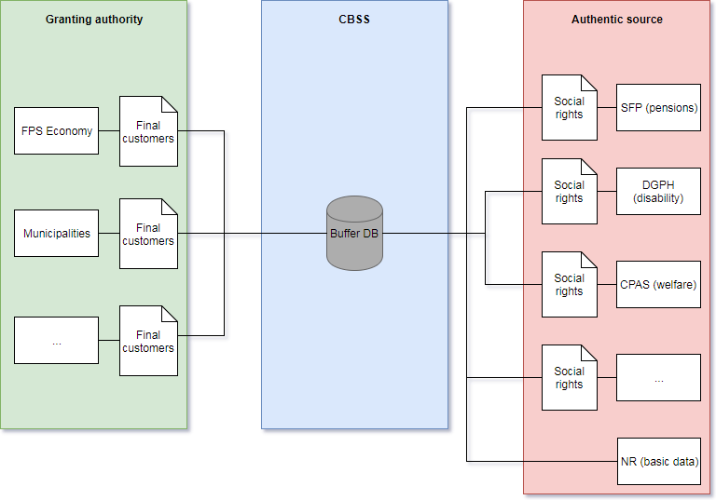
Bufferdatabank
8

Slide 9
Authentieke bronnen
de 6 huidige authentieke bronnen
  Federale Pensioendienst (vb. Inkomensgarantie voor ouderen - IGO)
  OCMW (vb. Leefloon - (e)LL)
  DG Personen met een Handicap (vb. Erkende handicap, Inkomensvervangende tegemoetkoming - IVT)
  ziekenfondsen (vb. Verhoogde Tegemoetkoming - VT)
  Vlaamse sociale bescherming (vb. tegemoetkoming voor hulp aan bejaarden - THAB)
  Kind & Gezin (bv. kinderen met een specifieke ondersteuningsbehoefte - P1-4)
9

Slide 10
Bufferdatabank - voordelen
voor gebruikers van gegevens
  geheel van informatie is op gecoördineerde en gevalideerde wijze beschikbaar
  mogelijkheid tot toepassing van beslissingsregels door de KSZ in functie van de concrete behoeften van elke gebruiker (waarborg proportionaliteitsbeginsel)
voor de beheerders van authentieke bronnen
  vermijden van ad hoc ontwikkelingen voor elke gegevensaanvraag
  vermijden van terbeschikkingstelling van gegevens volgens behoeften van elke gebruiker
voor het systeem
  aanzet tot standaardisatie van de feitelijke gegevens waarmee rekening wordt gehouden bij de vaststelling van aanvullende rechten en het tijdstip of periode waarover ze beschikbaar moeten zijn (‘legoblokjesfilosofie’)
10

Slide 11
Juridische aspecten
algemene beraadslaging nr. 16/008 van 2 februari 2016 over de oprichting van de buffer-gegevensbank bij de Kruispuntbank van de Sociale Zekerheid voor de automatische toekenning van aanvullende rechten
dit project is nauw verbonden met de harmonisatie van de statuten die gebruikt worden voor de toekenning van aanvullende rechten ; dit essentiële aspect van het project zal onder meer in overleg met de sociale partners worden gerealiseerd
noodzakelijke vereenvoudiging van de wetgevingen om legoblok filosofie te volgen
11

Slide 12
Vereenvoudiging van de reglementering
vb. Don’t
vb. Do
Een premie is toegekend aan de referentie- persoon van het gezin ingeschreven in de gemeente waarvan ten minste 1 of meerdere gezinsleden op 1 januari van het betreffende dienstjaar genieten van de
Voorkeurtarieven inzake
gezondheidszorgen
Inkomensgarantie voor ouderen (IGO)
Tegemoetkoming aan gehandicapten
Verhoogde kinderbijslag (regeling
loonarbeiders of zelfstandigen)
Een premie is toegekend aan de referentie-
persoon van het gezin ingeschreven in de
gemeente waarvan ten minste 1 of meerdere gezinsleden op 1 januari van het betreffende dienstjaar genieten van de
verhoogde tegemoetkoming van de zorgverzekering (bedoeld in artikel 37, §19, van de wet betreffende de verplichte verzekering voor geneeskundige verzorging en uitkeringen, gecoördineerd op 14 juli 1994)
12

Slide 13
Legoblok filosofie
Authentieke bron (RR & KSZ)
Geboorte-datum
Verblijfplaats
Gezins-samenstelling
Sociale statuten
FOD of OISZ
Aanvullend recht
Toekennende instanties
GRAPA - IGO
RG - GI
ATP - THVD
…
Vermindering provinciebelasting
Provincie Oost-Vlaanderen
OCMW
RIS - LL
AF - EQ - LL
DGPH
P1-4
…
Ziekenfondsen
Inkomsten
BIM - BVT
13

Slide 14
Legoblok filosofie
Authentieke bron (RR & KSZ)
Geboorte-datum
Verblijfplaats
Gezins-samenstelling
Sociale statuten
FOD of OISZ
Aanvullend recht
Toekennende instanties
GRAPA - IGO
RG - GI
ATP - THVD
…
Sociaal tarief gas & elektriciteit
FOD Economie & nutsbedrijven
OCMW
RIS - LL
AF - EQ - LL
DGPH
P1-4
…
Ziekenfondsen
Inkomsten
BIM - BVT
14

Slide 15
Huidige aanpak – GSS-project
2
online raadpleging van de 6 authentieke bronnen door de toekennende instanties
  aan het loket voor specifieke dossiers
  hierdoor kan een recht worden toegekend aan elke potentiële rechthebbende die niet op voorhand gekend is
    gebruiker van het openbaar vervoer
  enkele voorbeelden
    aanvullende gezinsbijslag in de Duitstalige Gemeenschap
    “A-kaart” met kansentarief – Stad Antwerpen
15

Slide 16
Bijkomende aanpak
3
sinds februari 2019 MyBEnefits.fgov
  bijkomende tool via een mobiele app & webtoepassing
  waarmee de burger zijn sociale statuten op de datum van de dag kan zelf raadplegen en aantonen om zijn rechten beter te laten gelden bij de verschillende toekennende instanties
  waarmee de professionele gebruiker, voornamelijk de toekennende instanties die geen klassieke partners van de KSZ zijn, kan de huidige gegevens controleren
    actoren die typisch niet rechtstreeks met de KSZ samenwerken (bv. : sport, kinderopvang, musea, vrijetijdscentra, pretparken, …)
    actoren die (nog) niet over een automatische gegevensstroom beschikken (vb. NMBS-begeleiderskaart, pro deo rechtsbijstand, korting gemeentebelasting, …)
16

Slide 17


Veilig aanmelden
burger : identificatie nodig
  statuut raadplegen
    Privacy-gevoelige informatie: voldoende hoog veiligheidsniveau
    e-ID
    ITSME
    Time-based One-Time Password
    Token
  QR-code aanmaken / evt. afdrukken (enkel via website)
professional : geen identificatie nodig
  QR-code / unieke code, aangeboden door burger, uitlezen
  minimale informatie: statuut, postcode, controlegetal RRN-nummer
17

Slide 18

Mobiele App
.fgov
  beschikbaar voor Android-toestellen
  de gebruikers van Apple-toestellen kunnen zich aanmelden via www.mybenefits.fgov.be
18

Slide 19
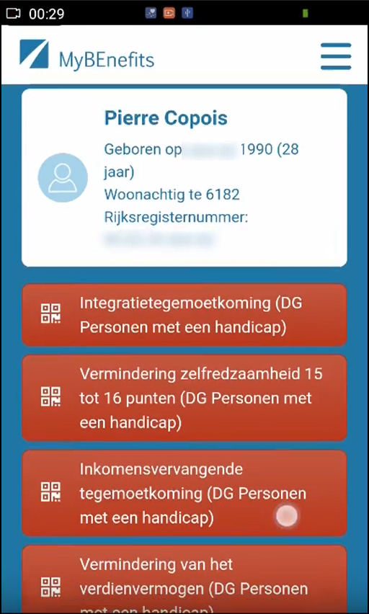
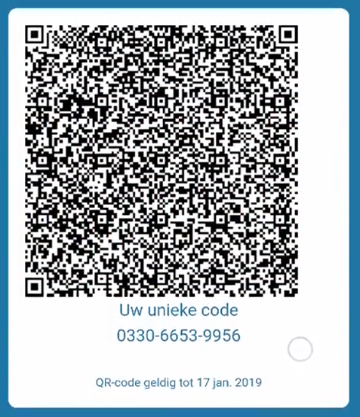
Burger - raadplegen & code creëren
19

Slide 20
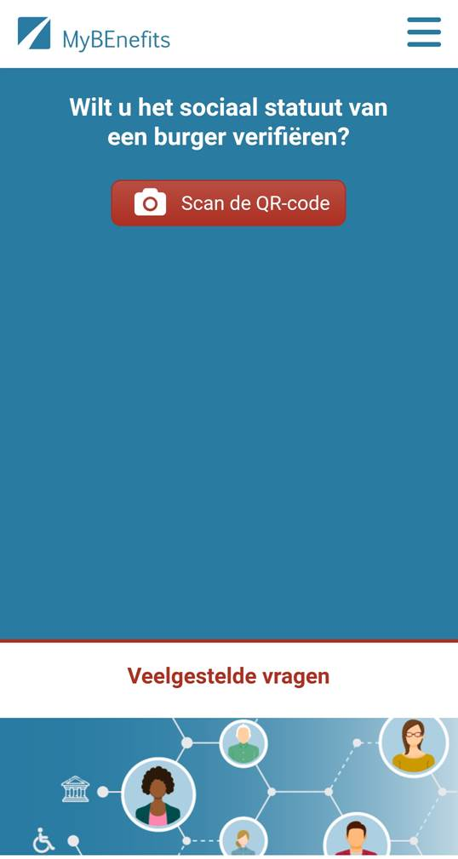
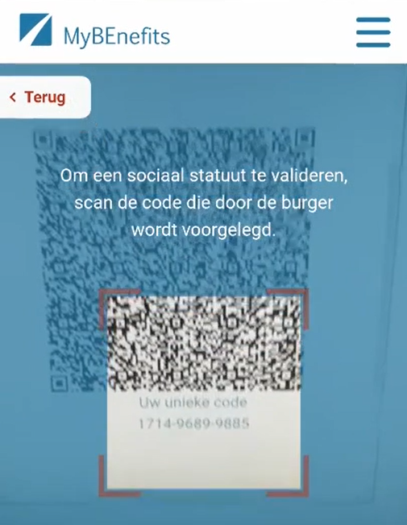
Professional - raadplegen
20

Slide 21
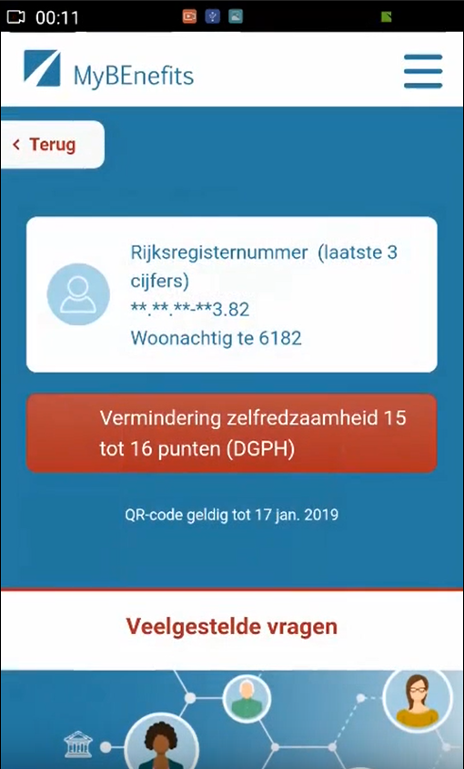
Professional - resultaat
21

Slide 22

Webapp
.fgov
www.mybenefits.fgov.be
22
22

Slide 23
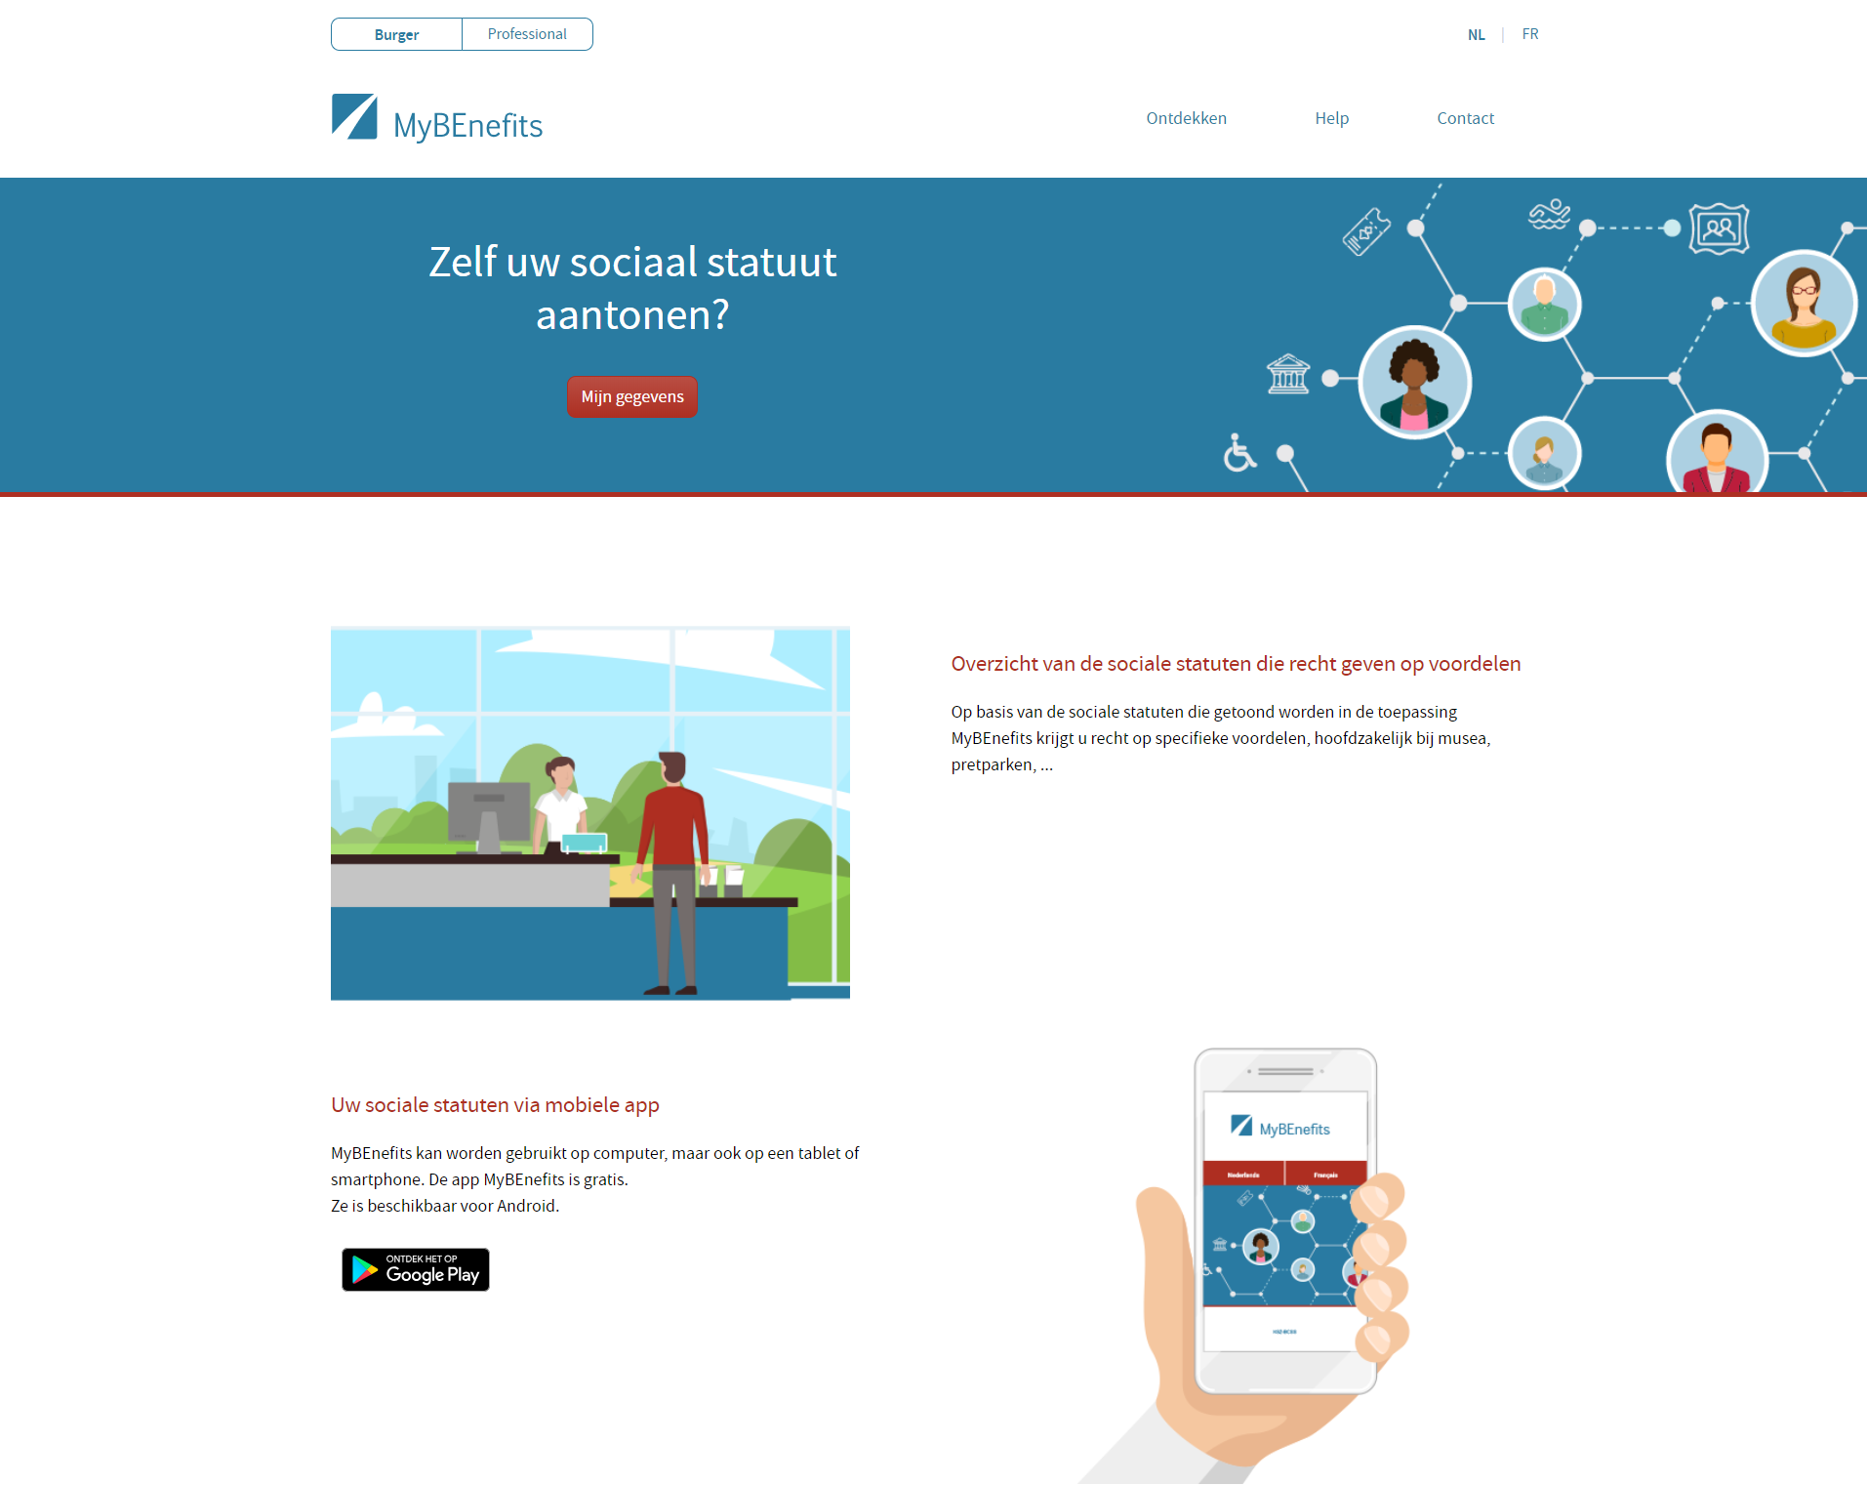
Burger : website & online toepassing
Voor PC, tablet of smartphone
Kan attest afdrukken
23

Slide 24
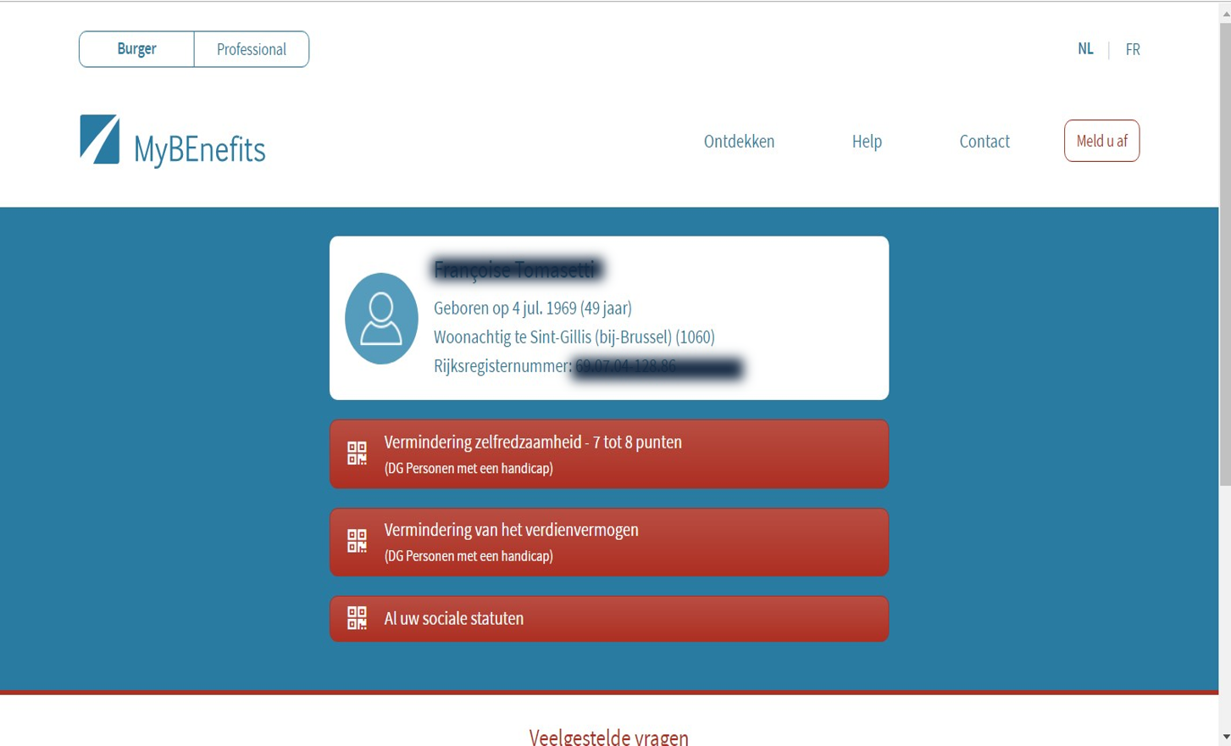
Burger - sociale statuten raadplegen
24

Slide 25
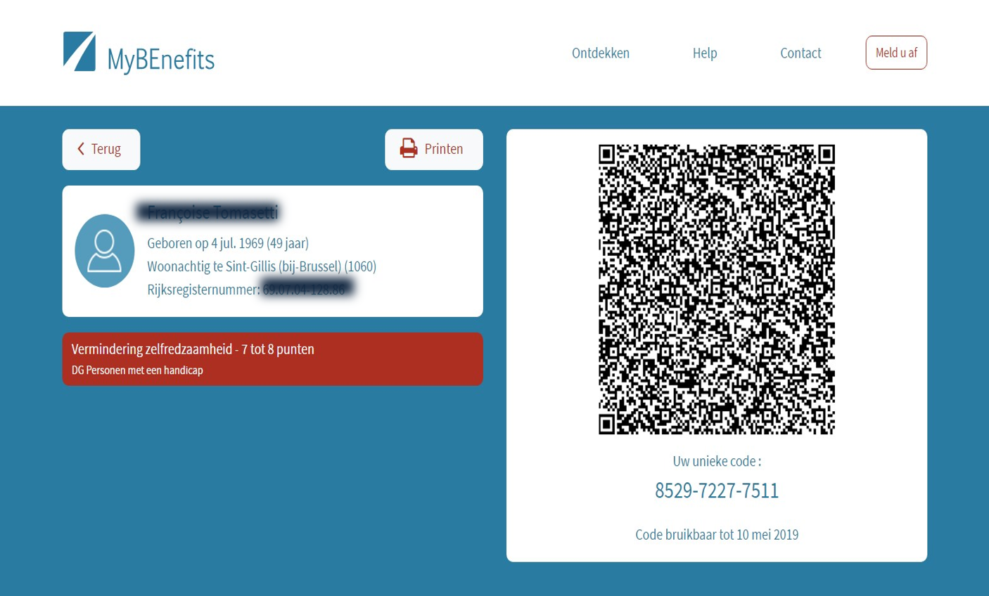
Burger - code creëren
25

Slide 26
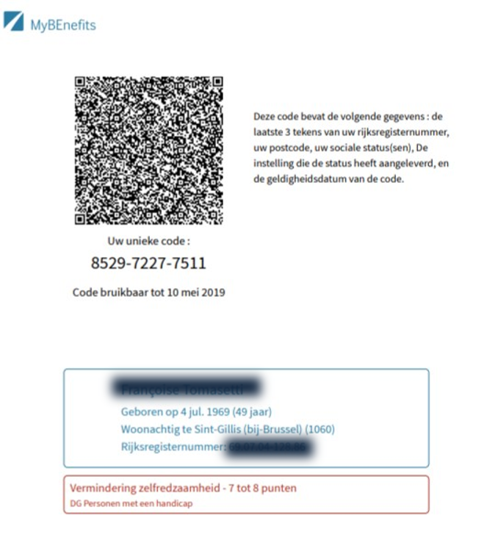
Attest
26

Slide 27
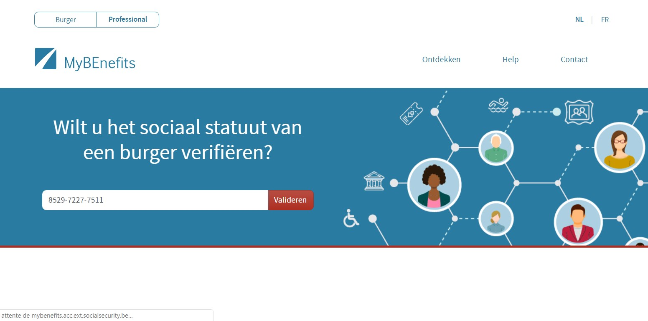
Professional - raadpleging
27

Slide 28
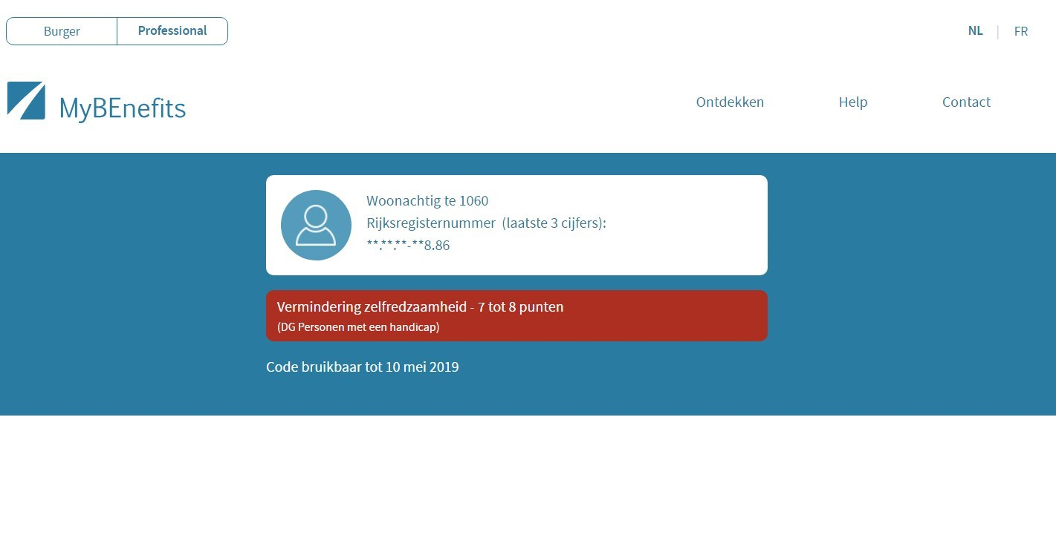
Professional - resultaat
28

Slide 29








VIDEO
WEBAPP
APP MOBILE
MEDIA KIT
29

Slide 30
Geharmoniseerd Sociale Statuten
Buffer-databank
meer info : https://www.ksz-bcss.fgov.be/nl/diensten-en-support/diensten/gss
→ Gemeente : https://www.ksz-bcss.fgov.be/nl/diensten-en-support/diensten/gss-gemeenten-en-provincies
→ OCMW: https://www.ksz-bcss.fgov.be/nl/diensten-en-support/diensten/gss-ocmws
→ contact : external@ksz-bcss.fgov.be
MyBEnefits.fgov
→ media Kit : https://www.ksz-bcss.fgov.be/nl/diensten-en-support/diensten/gss-mybenefits
→ contact : contact@mybenefits.fgov.be
30

